Slide 1
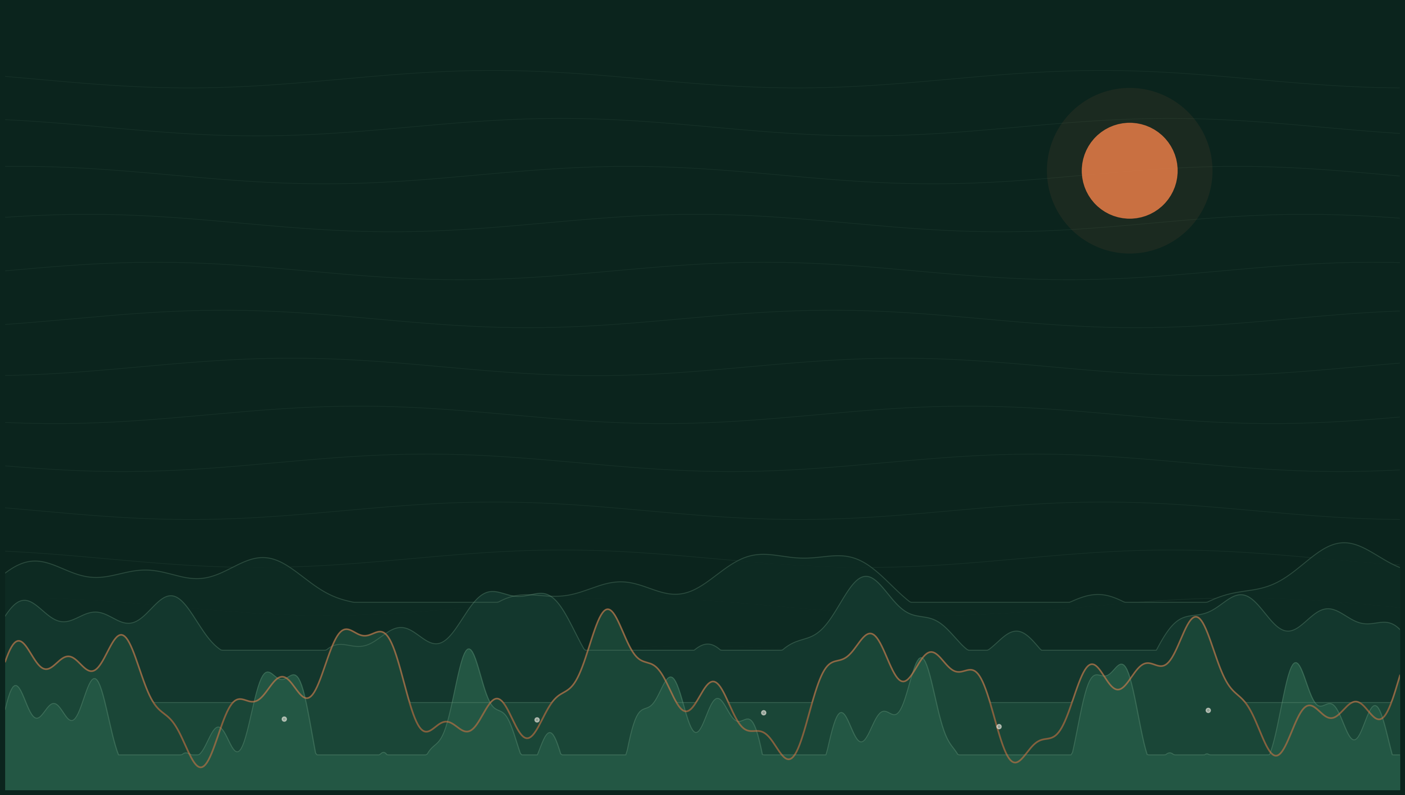
期末專題提案｜DOMAIN DATA AGENT
山徑守護者
TrailGuard TW
以證據為基礎的臺灣高山行程規劃
與風險決策支援代理人
An Evidence-Grounded Domain Data Agent for High-Mountain
Trip Planning and Risk Decision Support in Taiwan
物聯網應用與資料分析 ｜ 陳煥 教授 ｜ 2026-10-31
組員：陳俊安、廖家暉、温偉成、郭冠良 ｜ v0.1 Proposal
提案版本：所有成效數字均為設計目標或驗收門檻，尚未進行正式實驗。
Notes:
開場：這份提案要解決的不是『再做一個登山 App』，而是高山決策裡最容易被忽略的一件事——系統什麼時候應該說不。我們會先給數字，再給研究缺口，最後說明 TrailGuard TW 的架構、流程與驗證方式。先說清楚：目前是提案階段，所有成效數字都是目標，不是實驗結果。

Slide 2
AGENDA
今天要走完的六個段落
01
問題與動機
02
文獻與缺口
山難數字背後，缺的是哪一個決策環節？
AI 規劃與登山領域，各自走到哪裡？
03
深度研究
04
提出方案
專家怎麼想？爭論什麼？如何判斷理解？
TrailGuard TW 的架構、模組、分析與流程
05
驗證與時程
06
結論
120 個案例、False-Safe Rate、16 週
把不確定性與安全責任設計進架構
TrailGuard TW｜期末專題提案
02
Notes:
整份簡報沿著六個段落走。先建立問題的正當性，再用文獻說明缺口，接著用五個思維、三個爭論、十個問題把領域知識講深，最後才進到系統設計與驗證。這樣安排是刻意的：先讓大家同意『問題值得做』，再談『怎麼做』。

Slide 3
PROBLEM & MOTIVATION
01
山上的風險，多半不是意外
而是行前決策裡，一個沒有被檢查的假設。
03
Notes:
第一個段落先把問題站穩。臺灣的山很近、很容易親近，但正因為容易，風險常被低估。

Slide 4
01 問題與動機
數字不是背景，而是決策失誤的累積
3,450
37%
9
0.08–0.09%
件
迷路
件／萬人
事故率
2015–2024 年山域事故
1,263 件為迷路，占比最高
2025 年三座高山型國家公園
2023–2025 年，近 2016–2019 的兩倍
平均每年約 345 件，且未見下降趨勢。
通訊點不足與路跡不清是結構性問題。
15.2 萬人次入園，事故原因以創傷 31.2% 最高。
裝備與資訊普及，並沒有讓風險自動下降。
真正的缺口：資料很多，但沒有被轉成「這次要不要去、走到哪裡、幾點回頭」的決策。事故率上升，說明資訊普及不等於風險下降。
來源：[1] 內政部（2025-02-13）；[2] 環境資訊中心（2026-02-12）。數字為官方統計，非本系統實驗結果。
TrailGuard TW｜期末專題提案
04
Notes:
四個數字。第一，十年 3,450 件，平均每年 345 件。第二，迷路占 37%，這其實是資訊與導航問題。第三，2025 年三座高山型國家公園 15.2 萬人次、每萬人 9 件。第四，事故率從 2016–2019 的 0.04–0.05% 上升到 0.08–0.09%。我想強調的是最後一句：裝備變好、資訊變多，風險沒有自動下降，因為決策沒有變好。

Slide 5
01 問題與動機
五個環節，沒有一個對新手友善
01
02
LLM 也不是萬靈丹
資訊分散
知識過時
0.6%
GPT-4 在 TravelPlanner
多重約束規劃的成功率
入園、天氣、路況、GPX、山屋分布在 5 個以上網站與 PDF。
舊部落格與去年的 GPX，被當成今年的路況。
模型能寫出「看起來很完整」的行程，卻常漏掉硬性限制、混淆資料時效，甚至給出沒有來源支撐的樂觀建議。問題不是生成能力，而是驗證與責任。
03
04
平均建議
事後統計
路線難度是一個標籤，但風險是隊伍、天氣與時間的函數。
事故資料告訴你過去發生什麼，不告訴你這次會不會發生。
— TravelPlanner, ICML 2024 [10]
所以我們要做的不是聊天機器人，而是一個把「查證、計算、拒絕」變成流程的決策支援系統。
來源：[6] 一站式服務網；[7] 氣象署；[9] 上河文化；[10] TravelPlanner（ICML 2024）。
TrailGuard TW｜期末專題提案
05
Notes:
現有工具不是不好，而是各自只解一段。一站式服務網管許可、氣象署管天氣、社群管路況、上河管步程，但新手要的是『整合後的決定』。右邊這個 0.6% 很關鍵：TravelPlanner 讓 GPT-4 在 1,225 個真實需求上規劃，完全滿足所有約束的比率只有 0.6%。所以我們不能只靠 LLM 生成，必須有工具與驗證層。

Slide 6
01 問題定義
「如何在資料不完整、預報不確定、
使用者能力差異大的情況下，產生一份
不會把不該上山的人送上山的計畫？」
01
02
03
04
語意
資料
分析
責任
聽懂「輕鬆一點」背後的抽籤、山屋、午後雷雨與高山症。
對齊官方規則、即時天氣、封閉與水源，而不是訓練記憶。
用可檢查的數值估步程、風險與不確定性，不憑感覺。
紅旗時敢說不，說明原因、給替代，並把決定交還給人。
這四個問題，對應後面的四個設計層：LLM、資料層、分析引擎、安全與證據層。
Notes:
這是整份提案的核心問句。注意它問的不是『怎麼生成計畫』，而是『怎麼不把不該上山的人送上山』。這句話拆成四個子問題：語意、資料、分析、責任。後面的架構就是逐一回應這四件事。

Slide 7
RELATED WORK & GAP
02
兩邊都很成熟，中間卻沒有橋
AI 規劃研究與登山領域知識，各自解決了一半的問題。
07
Notes:
第二段看文獻。我們刻意把 AI 與登山領域放在同一張圖上，因為這兩個社群其實很少互相引用。

Slide 8
02 文獻與缺口
四個研究叢集，各自成熟，但沒有交會
A｜LLM 規劃與代理
B｜檢索與知識圖譜
TravelPlanner 0.6% 成功率；ReAct 與 Agentic RAG 讓代理會規劃、反思、呼叫工具。
RAG、Self-RAG、GraphRAG 處理知識取得與跨文件理解；Temporal KG 處理時效。
強項：語言與任務拆解
弱點：約束漏檢、無安全責任
強項：知識覆蓋與引用
弱點：缺領域硬規則與即時狀態
C｜步程與個人化
D｜山域風險與醫學
Tobler／Naismith 為 baseline；GPS 驗證顯示平台估算有顯著偏差；個人化可改善誤差。
事故統計、步道分級、高山症指引與紅旗處置，構成領域的安全底線。
強項：可計算、可比較
弱點：缺天氣、海拔與隊伍情境
強項：後果明確、規則清楚
弱點：多為事後統計、非個人化、非即時
缺口：時效 × 個人化 × 硬規則 × 證據
代表文獻：[10] TravelPlanner；[11] Agentic RAG；[15] GraphRAG；[17] 步程驗證；[18] 個人化步程；[20] WMS 高山症指引。
TrailGuard TW｜期末專題提案
08
Notes:
左上：LLM 代理很會規劃，但 TravelPlanner 證明它會漏約束。右上：RAG 與知識圖譜解決知識取得，但不會判斷『這條路今天封了沒』。左下：步程研究可以算得很準，但多是單一路線、單一地區。右下：登山領域有很多安全規則，但通常是事後統計或靜態指引。四個叢集的中間，就是我們的缺口。

Slide 9
02 文獻與缺口
七篇關鍵文獻，收斂成一張表
Ref. | 主題 | 方法 | 關鍵發現 | 對本專題的意義
[10] 2024 | 真實行程規劃 | LLM agent + benchmark | GPT-4 多重約束成功率僅 0.6% | 需要工具與驗證層，不能只靠生成
[15] 2024 | 全局問答 | GraphRAG | 改善跨文件與全局理解 | 知識圖譜是必要的檢索結構
[17] 2025 | 步程估算驗證 | GPS 軌跡比較 | 平台估算與實際時間有顯著偏差 | 步程必須校正，並以 P90 規劃
[18] 2012 | 個人化步程 | 個人化成本函數 | 相較 Naismith 最多改善 23% | 個人化有效，但需揭露資料稀疏
[20] 2019 | 高山症指引 | 專家共識 | 有症狀勿上升、重症下降 | 紅旗規則的醫學依據
[1] 2025 | 臺灣事故統計 | 官方統計 | 3,450 件、迷路 37% | 問題定義與風險樣態
[2] 2026 | 高山事故率 | 官方統計 | 0.08–0.09%、每萬人 9 件 | 風險正在上升，非飽和
這張表同時是我們的研究定位：不是發明新模型，而是把四個叢集接成一個可運作、可驗證的系統。
完整 12 篇與 8 欄位對照見 Proposal_Document 表 1；此處節錄與本專題最直接相關的 7 篇。
TrailGuard TW｜期末專題提案
09
Notes:
這張表把文獻收斂成五個欄位：出處、主題、方法、關鍵發現、對我們的意義。最右邊那欄是關鍵——我們不是要發明新的 LLM，而是把已經成熟的東西接起來。例如 TravelPlanner 告訴我們需要驗證，GraphRAG 告訴我們需要圖譜，步程研究告訴我們需要個人化與 P90，WMS 指引告訴我們紅旗的醫學底線。

Slide 10
02 文獻與缺口
三個沒有被接起來的地方
時效沒有進模型
官方公告、山屋狀態、崩塌與水源每天都在變；但 LLM 的知識停在訓練截止日，RAG 也常忽略文件有效期。
→ 時序知識圖譜＋有效期欄位
個人化沒有進安全
步程可以個人化，但風險規則常被平均值或路線標籤取代；新手被系統性低估。
→ 個人化只調可調項，紅旗不可覆寫
證據沒有進介面
使用者看到一個分數，卻不知道它從哪來、何時有效、衝突出現在哪。
→ Evidence Ledger＋衝突顯示
所以 TrailGuard TW 的定位不是「更好的聊天機器人」，而是「把四個東西接起來的決策基礎設施」。
Research Gap：缺一個能把時效、個人化、硬規則與證據追溯整合在一起的臺灣高山代理人。
TrailGuard TW｜期末專題提案
10
Notes:
文獻看完了，缺口其實很清楚：第一，時效沒有進模型；第二，個人化沒有進安全；第三，證據沒有進介面。右邊是我們對應的設計。這三條也正好對應後面的 Temporal KG、紅旗覆寫與 Evidence Ledger。

Slide 11
DEEP RESEARCH
03
專家不是比較勇敢，是比較會留餘裕
五個思維、三個爭論、十個問題，定義什麼叫「真的懂」。
11
Notes:
第三段是深度研究。這部分不是文獻回顧，而是回答：這個領域的專家怎麼想？他們在爭什麼？我們怎麼判斷一個人真的懂？

Slide 12
03 深度研究
五個核心思維：從「攻頂」轉向「回來」
01
安全餘裕優先於效率
P90 規劃、20% 緩衝、回頭時間
保留時間、體力、飲水與撤退餘裕；預設會出事。
02
證據有階層，時間會改變答案
來源階層、valid_from／valid_to
官方公告與網友留言不是同等證據；去年的路況不等於今年。
03
風險是情境的函數，不是標籤
Route × Weather × Team × Time
同一條路，對新手、雪季、午後雷雨的風險完全不同。
04
計畫是假設，不是承諾
IF-THEN 規則、可重算的計畫物件
行前計畫一定會被現場修正；要設檢查點與替代路線。
05
撤退與問責是人類的責任
NO-GO／HOLD、理由欄、留守人
AI 可以提示紅旗，但不能代替領隊承擔責任。
右欄是設計意涵：每個思維都要能在程式或 UI 裡被看見，否則它只是簡報上的一句話。
TrailGuard TW｜期末專題提案
12
Notes:
五個思維。第一個是安全餘裕：專家不是比較敢，是比較會留退路。第二個是證據階層與時效。第三個是風險的情境性。第四個是把計畫當假設，所以我們輸出的是可重算的物件，不是一份 PDF。第五個最重要：撤退與問責是人類的責任，AI 只能把紅旗與證據整理好。右邊是每個思維對應的設計。

Slide 13
03 深度研究
三個專業爭論：我們的答案不是折衷，是分層
爭論一
爭論二
爭論三
面對不確定預報
步程與風險規則
AI 的角色
A｜保守否決
A｜標準化
A｜明確建議
颱風、豪雨、雷暴就 NO-GO，避免僥倖。
上河步程、Naismith、國家公園分級可溝通、可比較。
使用者要的是答案；模糊的「僅供參考」失去價值。
B｜保留彈性
B｜高度個人化
B｜輔助判斷
40% 降雨不等於一定下雨；過度保守會造成狼來了。
體能、揹負、經驗與易感性不同；標準化會低估新手。
風險涉及價值與現場；過度明確會造成 automation bias。
立即致命的紅旗硬否決；機率性風險分級、揭露不確定性。
標準化當 baseline，個人化只調可調項，不能覆寫紅旗。
分級建議＋證據＋替代方案；紅旗可說不建議，但不代替現場判斷。
共同原則：硬性紅旗用否決，機率性風險用分級；系統給建議，人類留理由。
TrailGuard TW｜期末專題提案
13
Notes:
三個爭論。第一個是保守否決還是保留彈性。我們的答案不是折衷，而是分層：颱風、封閉、雷暴、嚴重症狀這種立即致命的，硬否決；降雨 40% 這種機率性的，分級並揭露不確定性。第二個是標準化還是個人化，我們用標準化當 baseline，個人化只調可調項。第三個是 AI 要不要給明確建議，我們給分級建議與替代方案，但責任留給人。

Slide 14
03 深度研究
十個問題，測的是判斷，不是名詞（1/2）
Q1
事故率只有 0.08–0.09%，為什麼還要做風險系統？
後果嚴重、救援成本高、多數可預防；比率上升代表風險未下降。
Q2
預報午後降雨 40%，你會取消嗎？
看降雨時段、暴露地形、撤退點與雨具，不把概率當二分法。
Q3
安全與登頂成功率怎麼取捨？
區分可接受與不可接受風險；給三個候選，讓使用者看見代價。
Q4
使用者謊報體能或隱瞞病史怎麼辦？
保守先驗、行為問題、行程檢查點動態校正；關鍵自述標「未驗證」。
Q5
官方說開放、社群說崩塌，信誰？
官方是行政基準、社群是即時提示；顯示衝突、標時間位置、保守處置。
每個問題都附「好的回答應該展現什麼」，用於專家訪談與評估標註。
TrailGuard TW｜期末專題提案
14
Notes:
十個問題分兩頁。Q1 到 Q5 偏概念與判斷。Q1 是『比率這麼低，為何還要做』，答案是後果與可預防性，不是比率本身。Q2 是機率思考，40% 不是二分法。Q3 是價值取捨，我們用三個候選把代價攤開。Q4 是資料品質，Q5 是來源衝突，這兩個直接對應後面的設計。

Slide 15
03 深度研究
十個問題，測的是判斷，不是名詞（2/2）
Q6
Naismith、Tobler、個人化 ML，哪個好？
比資料需求、偏差、可解釋性；以 Tobler 為 baseline，加個人化與不確定性。
Q7
系統應該有權限直接說「不可以去」嗎？
硬紅旗可以 NO-GO；軟風險給條件與替代；不代替人類做價值判斷。
Q8
隊友在 3,500 m 步態不穩、嘔吐，怎麼辦？
辨識高山腦水腫紅旗，立即下降、求救、通知留守人；不給藥物劑量。
Q9
入園核准了，但出發前地震封閉？
許可不是安全保證；以最新封閉為硬約束，重算替代或延期。
Q10
怎麼證明系統的建議「安全」？
專家標註、對抗案例、FSR、CSR、EGR 與前瞻測試；安全是反事實的。
後五題偏設計、臨場處置與評估，是系統行為的直接測試。
TrailGuard TW｜期末專題提案
15
Notes:
Q6 到 Q10 更接近系統設計。Q6 是模型選擇，我們不追逐最複雜的模型，而是用可解釋的 baseline 加校正。Q7 是權限邊界。Q8 是臨場紅旗，這題沒有模糊空間。Q9 是制度與現實的落差。Q10 是評估，也是整份提案的方法論核心：安全不能用滿意度證明，要用反事實與錯誤成本來量。

Slide 16
PROPOSED SCHEME
04
讓 LLM 負責理解，讓計算負責證據
一個核心代理人、一個分析引擎、一個知識層、一個跨層的安全層。
16
Notes:
進到方案。先講一句話：我們不讓 LLM 算數字，也不讓它決定紅旗。它負責理解、追問、規劃與解釋；計算與驗證交給工具。

Slide 17
04 提出方案
一個會算、會查、也會說不的代理人
LLM 大腦
理解意圖、追問缺槽、拆解任務、生成說明
輸出：行前決策包
03
▪
3 個候選：安全／平衡／進取
▪
逐段風險儀表板
Analytics Engine
步程 P50/P90、天氣窗格、AMS 風險、路線風險、行程最佳化
▪
撤退點與回頭時間
05
▪
裝備、水源、通訊檢查表
▪
離線緊急卡與留守人腳本
Knowledge Layer
Temporal KG＋Hybrid RAG：官方規範、步道、山屋、水源、事故、醫學
▪
每個數字的來源與時間戳
06
Safety & Evidence Layer（跨層）
來源階層、Evidence Ledger、紅旗覆寫、隱私、P50/P90
No source, no number.
設計原則：Evidence before fluency；Safety before optimization；Human in the loop。
TrailGuard TW｜期末專題提案
17
Notes:
整體是三層加一個跨層。LLM 負責語言與任務，Analytics Engine 負責計算，Knowledge Layer 負責查。右邊是使用者真正拿到的東西：不是一段文字，而是三個候選、逐段儀表板、撤退點、檢查表與離線卡。下面那條 Safety & Evidence Layer 橫跨三層，負責來源、帳本、紅旗與不確定性。

Slide 18
04 提出方案
情境：玉山三天兩夜，兩位第一次上高山
D-30
需求訪談
系統輸出（節錄）
抽籤、山屋、體力、病史；確認「不單攻」是硬條件。
候選行程
●
方案 A 安全
D-14
三天兩夜、排雲山莊、D3 早退
安全／平衡／進取三案；逐段 P90 與撤退點。
D-1
行前複查
●
方案 B 平衡
天氣、封閉、床位、裝備；輸出離線卡。
若未抽中，改住東埔山莊＋兩天一夜
D1
現場檢查
12:00 未到排雲→啟動 B 計畫。
●
方案 C 進取
攻頂窗口
加走西峰，僅在天氣與體能允許時
D2
11:30 前通過暴露段；午後雷雨則折返。
D3
撤退
保留 20% 時間緩衝，天黑前回登山口。
＋ 逐段風險、撤退點、裝備清單、離線卡
4/10 颱風警報、步道封閉 → 系統直接 NO-GO，不讓加權分數抵銷；並提供延期窗口、替代路線與許可變更清單。
人物誌：2 位新手＋1 位半經驗；4/10–4/12；不想住山屋、不單攻、不走雪季。
TrailGuard TW｜期末專題提案
18
Notes:
這是一個具體情境：兩位新手、一位半經驗，玉山三天兩夜。左邊是時間軸，從 D-30 的需求訪談到 D3 撤退。注意 D1 與 D2 的檢查點：12:00 沒到排雲就啟動 B 計畫，11:30 前通過暴露段。這就是把計畫當假設。下面這個 4/10 颱風案例是重點：系統不會說『其他項目很安全所以可以去』，而是直接 NO-GO。

Slide 19
04 提出方案
系統架構：四層設計，一個跨層的安全層
①
使用者與情境
人物誌
Trip Brief
保守程度
②
輸入與互動
Chat
地圖
GPX
PDF／截圖
③
領域資料代理人（核心大腦）
Understand
›
Plan
›
Acquire
›
Analyze
›
Generate
›
Verify
›
Interact
④
資料取得與檢索
⑤
分析引擎
⑥
知識整合
CWA API、開放資料、GPX／PDF、具名社群
步程 P50／P90、天氣窗格、AMS、路線風險、最佳化
Temporal KG＋Hybrid RAG；10 類實體、9 種關聯
⑦
決策與建議
四級決策；紅旗是否決權，優先於分數
⑧
輸出與互動
儀表板、PDF、離線緊急卡、行後回饋
Safety & Evidence Layer（跨層）
Evidence Ledger・Hard Red Flags・Source Hierarchy・Privacy by Design・P50／P90
LLM 不是資料庫，也不是計算器；它是協調者與解釋者。每個工具都有 schema，回傳值必附 provenance。
TrailGuard TW｜期末專題提案
19
Notes:
這是系統架構。左邊是使用者與情境，中間是核心代理人，下面接工具與資料，右邊是跨層的安全與證據層。請注意每個工具都有明確的輸入輸出 schema，回傳值一定附 provenance。這是我們能說『No source, no number』的工程基礎。

Slide 20
04 提出方案
八個模組：每個模組都有一個「不信任 LLM」的理由
①
使用者與情境
②
輸入與互動
③
領域資料代理人
④
資料取得與檢索
人物誌、trip brief、保守程度
自然語言、地圖、GPX、PDF
狀態機＋工具呼叫，Understand→Verify
API、爬蟲、GPX、PDF、社群
⑤
分析引擎
⑥
知識整合
⑦
決策與建議
⑧
輸出與互動
步程、天氣、AMS、風險、最佳化
Temporal KG＋Hybrid RAG
GO／CONDITIONAL／HOLD／NO-GO
儀表板、PDF、離線卡、回饋
LLM 只能引用工具結果，不能自行改寫數字；模組⑦的紅旗層擁有否決權，優先於任何平均分數。
模組①–⑧ 對應架構圖編號；③⑤⑥ 是主要運算與知識層。
TrailGuard TW｜期末專題提案
20
Notes:
八個模組。①②是入口，③是核心大腦，④⑤⑥是工具與知識，⑦是決策，⑧是輸出。我想強調的是：每個模組都預設『LLM 可能會錯』。所以③用狀態機限制流程，⑤用 Python 算數字，⑥用圖譜與 RAG 查證據，⑦用紅旗層保留否決權。這不是不信任模型，而是把責任放在對的地方。

Slide 21
04 提出方案
資料治理：先問「什麼時候有效」，再問「準不準」
官方公告／法規
有效期
衝突
每筆資料都有 observed_at、retrieved_at、valid_from、valid_to。
官方與社群衝突時顯示雙方與時間，不自動合併成確定答案。
同儕審查文獻／醫學指引
官方統計／開放資料
缺資料
社群
不推測、不以 0 代替；標記「估計」或輸出「資料不足」。
只能作為提示與待查證，不能單獨成為 GO／NO-GO 的唯一依據。
具名社群回報／GPX
匿名社群貼文
治理不是為了「資料乾淨」，而是為了在資料不乾淨時，系統仍然知道該保守到什麼程度。
信任高 → 信任低
資料來源：[6] 一站式服務網；[7] 氣象署 F-D0047-091；[8] 政府資料開放平台；[9] 上河文化。
TrailGuard TW｜期末專題提案
21
Notes:
資料治理是這個題目最容易做得漂亮、也最容易做假的地方。左邊是來源階層：官方、同儕審查、官方統計、具名社群、匿名社群。右邊是四條規則。最重要的是『缺資料不推測』：很多系統會用平均值補，但在安全關鍵領域，補一個 0 會讓風險看起來更低。我們寧可輸出『資料不足』。

Slide 22
04 提出方案
時序知識圖譜：把「有效期限」寫進每一條邊
Route
hasSegment 2026-04-01 → 2026-04-30
Segment
玉山主峰線
排雲→主峰
五個時間欄位
Route
staysAt 床位狀態 2026-10-30 07:10
Hut
observed_at
玉山主峰線
排雲山莊
事件實際發生時間
Segment
waterAt 現地觀測 2026-10-28
WaterSource
retrieved_at
排雲→主峰
看天池
系統取得時間
Route
affectedBy 2026-04-03 → 2026-04-18
HazardEvent
valid_from
玉山主峰線
崩塌／封閉
資料開始有效
HazardEvent
supersededBy 解除公告 2026-04-19
HazardEvent
valid_to
崩塌／封閉
解除（現行）
資料失效時間
Route
governedBy 2025-01-01 → 未定
Regulation
玉山主峰線
入園規範
superseded_by
被哪一筆取代
Route
supportedBy 取得 2026-10-31 05:40
Evidence
玉山主峰線
官方公告
沒有時間的知識，只是謠言；有時間的知識，才能被負責任地使用。
實體 10 類、關聯 9 種；每個事實都能回答「什麼時候有效、什麼時候被取代」。
TrailGuard TW｜期末專題提案
22
Notes:
這是時序知識圖譜的概念圖。左邊是實體：路線、路段、山屋、水源、通訊點、崩塌、規範、證據。每一條邊都帶時間：什麼時候觀測、什麼時候取得、什麼時候有效、什麼時候失效、被哪一筆取代。這樣系統才能回答：這條水源的資訊是什麼時候的？這個封閉公告解除了嗎？

Slide 23
04 提出方案
分析引擎：三個可以被檢查的計算
01
步程
02
天氣窗格
03
高山症
Tobler 坡度速度＋個人化校正
逐段時間窗的加權風險
透明評分卡＋進階機率模型
T_hat = T_base × f_fitness × f_load × f_weather × f_altitude
W = max_t [0.35 P_precip + 0.25 P_thunder + 0.20 wind + 0.20 visibility]
p_AMS = σ(β0 + β1 ΔH_sleep + β2 H_max + β3 prior_AMS + β4 SpO2 + β5 symptoms)
以 P90 規劃；步程 MAE 目標 ≤ 20%。
硬門檻：陣風 >15 m/s、能見度 <500 m、積雪／結冰。
四級輸出；步態不穩、休息時呼吸困難→立即下降。
參數來源與版本
參數來源與版本
參數來源與版本
model tobler-v1.2｜GPX 實測校正｜蒙地卡羅 10,000 次
source CWA F-D0047-091｜門檻依 WMS 2019 指引
model lls-lr-v1｜Lake Louise 評分｜玉山 AMS 研究
重點：公式不是裝飾。每一個參數都要有來源、版本與敏感度分析；沒有來源的參數，不能進入計算。
LLM 只能引用計算結果；所有參數都標記版本，並以蒙地卡羅輸出 P50／P90。
TrailGuard TW｜期末專題提案
23
Notes:
三個計算。步程用 Tobler 當 baseline，加上體能、揹負、天氣、海拔校正，最後用蒙地卡羅輸出 P50 與 P90。天氣窗格是把降雨、雷暴、風速、能見度合成一個逐段風險，並設硬門檻。高山症用透明評分卡，進階才用 logistic regression。三個計算都有一個共同點：參數有版本、有來源，LLM 不能改。

Slide 24
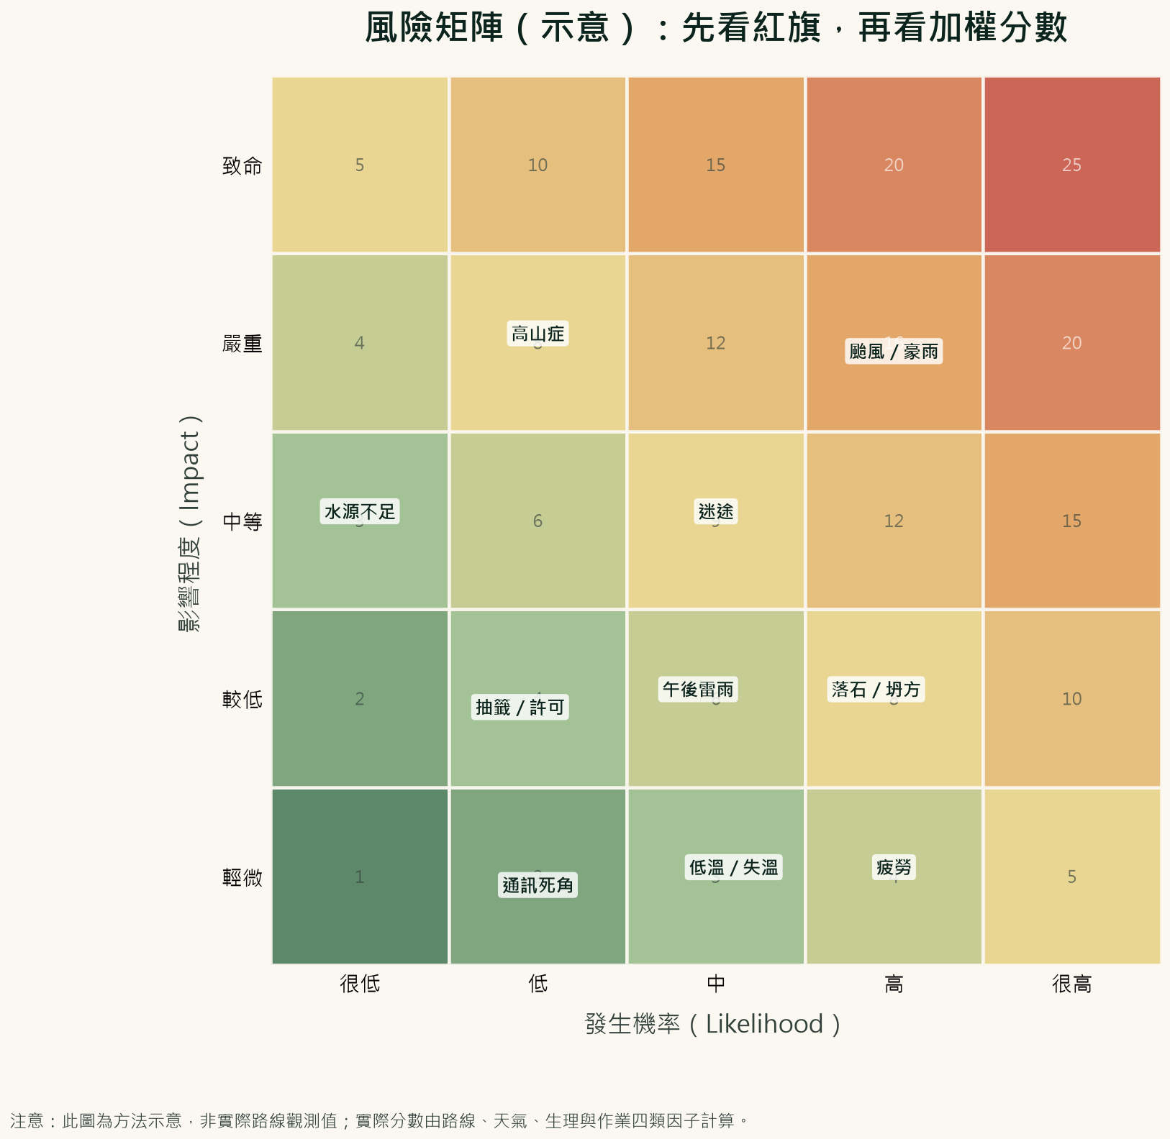
04 提出方案
紅旗優先於分數：寧可少一個山頂，多一個回家的人
氣象
颱風、豪雨、雷暴、陣風 >15 m/s
NO-GO／延期
封閉
步道封閉、崩塌、地震後管制
NO-GO／改線
醫療
步態不穩、休息時呼吸困難、意識改變
立即下降、求救
許可
未取得入園／入山、山屋未中籤
HOLD／替代
裝備
缺保暖、雨具、頭燈、離線地圖
CONDITIONAL
紅旗不參與加權：任一成立，直接覆寫分數。
圖 3：風險矩陣為方法示意，非實際路線觀測值。
TrailGuard TW｜期末專題提案
24
Notes:
左邊是風險矩陣，但右上角才是重點：紅旗。我們把風險分成兩層：一般風險可以用加權分數溝通，但氣象、封閉、醫療、許可、裝備這五類紅旗不參與加權。任何一個成立，就直接覆寫分數。這樣做是因為錯誤的代價不對稱：少爬一座山可以再來，少一個人回不了家不行。

Slide 25
04 提出方案
行程最佳化：不是排景點，是在約束下找三個候選
目標函數
min R_total + λ1 × 逾時懲罰 + λ2 × 成本 + λ3 × 行程變動
A｜安全
B｜平衡
C｜進取
P90＋20% 緩衝
最保守的撤退點
標準 P90
保留一個備案
壓縮緩衝
需良好體能與天氣
硬約束
風險
低
風險
中
風險
—
許可與封閉狀態
較高
—
山屋床位與入住規則
登頂機率
中
登頂機率
較高
登頂機率
最高
—
日照與最晚撤退時間
時間緩衝
+20%
時間緩衝
標準
時間緩衝
壓縮
—
每段 P90 不超過可用時間
—
飲水、保暖、緊急裝備
適合
適合
適合
第一次上高山、保守隊伍
有基本體能、想保留彈性
資深隊伍、天氣穩定
—
使用者明確不可接受條件
硬約束不是懲罰項。不滿足就是不可行，不會被其他優點抵銷。
三個候選都附限制滿足率與風險分解，讓使用者看見代價。
求解器：OR-Tools CP-SAT 或啟發式搜尋；輸出安全、平衡、進取三個 Pareto 候選。
TrailGuard TW｜期末專題提案
25
Notes:
最佳化不是幫使用者選一個答案，而是把可行空間攤開。左邊是目標函數與硬約束，右邊是三個候選。請注意：硬約束不是懲罰項，不滿足就是不可行，不會被『風景很美』或『比較便宜』抵銷。三個候選都附限制滿足率與風險分解，使用者可以看到每個選擇的代價。

Slide 26
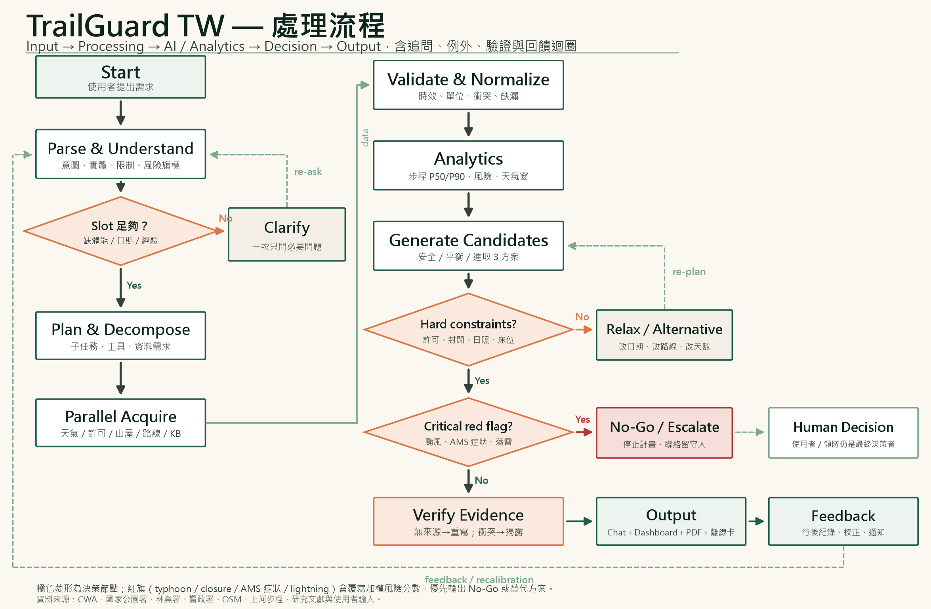
04 提出方案
處理流程：四個地方可以停下來
01
缺槽追問
一次只問一個關鍵問題，避免替使用者猜測。
ASK
02
硬限制不滿足
不滿足就是不可行，不靠其他優點加分抵銷。
HOLD
03
紅旗成立
直接 NO-GO，或升級為人工決策與通報。
NO-GO
04
證據不足
輸出「資料不足」，不以平均值或 0 補值。
UNKNOWN
設計原則：Happy path 不是重點，例外路徑才是安全關鍵系統的核心。｜圖 2：四個「停下來」的分支。
TrailGuard TW｜期末專題提案
26
Notes:
這是處理流程。左邊是理解與規劃，中間是取得、分析、生成，右邊是驗證與輸出。請看四個停下來的地方：缺槽追問、硬限制不滿足、紅旗成立、證據不足。一般系統把這些當失敗，我們把它們當安全設計。因為在登山情境裡，停下來比硬著頭皮走完更重要。

Slide 27
04 提出方案
虛擬碼：先驗證，再生成
Algorithm 1: Evidence-Grounded Trip Planning Agent
Input : user query Q, profile U, dates D
Output: candidate plans P, risk report R, ledger E
01 intent, slots ← parse_and_link(Q, U, D)
02 if missing_critical_slots:
03 ask_one_question_at_a_time(slots); return
04 task_graph ← decompose(intent, slots)
05 data ← parallel_acquire(task_graph, sources)
06 data ← normalize_and_validate(data)
07 knowledge ← hybrid_retrieve(task_graph, data, KG, KB)
08 T ← estimate_hiking_time(data, U, knowledge)
09 W ← compute_weather_windows(data, T)
10 A ← screen_ams_risk(U, data, knowledge)
11 Route ← decompose_route_risk(data, W, A, U)
12 P ← optimize_itineraries(T, W, A, Route, constraints)
13 for each candidate p in P do
14 V ← verify_hard_constraints(p, data, knowledge)
15 F ← check_red_flags(p, data, knowledge)
16 E ← audit_evidence(p, knowledge)
17 if F.critical then mark NO_GO(p); escalate(p)
18 else if V.nonempty then mark REVISE(p, V)
19 else mark feasible(p, R, E)
20 end for
21 rank feasible candidates by risk, margin, fit
停下來
缺槽追問，一次只問一個問題
算清楚
步程、天氣、AMS、風險都由工具計算
說不
紅旗優先，直接 NO-GO 或升級人工
留紀錄
每個候選都產出 Evidence Ledger
Algorithm 1 節錄；完整版本見 Proposal_Document 肆、K。
TrailGuard TW｜期末專題提案
27
Notes:
這是 Algorithm 1 的節錄。整個流程有 21 行，但只有四個概念：停下來、算清楚、說不、留紀錄。第 02 行缺槽就問，第 08 到 12 行全部是工具計算，第 15 到 17 行是紅旗，第 16 與 19 行是證據帳本。我們刻意不讓 LLM 直接輸出最終數字，因為那是最容易出錯的地方。

Slide 28
04 提出方案
Evidence Ledger：沒有來源，就沒有數字
Claim | Value | Source | Retrieved | Valid | Conf.
步程 P90 | 147 min | GPX 實測＋Tobler v1 | 2026-10-30 | 2026-12-31 | 0.78
午後雷雨機率 | 60% | CWA F-D0047-091 | 2026-10-31 06:00 | 2026-10-31 18:00 | 0.90
排雲山莊床位 | 0（候補） | 一站式服務網 | 2026-10-31 07:10 | 2026-10-31 | 0.95
R_total | 62／100 | 加權公式 v1.2 | 2026-10-30 | 2026-11-30 | 0.70
步道狀態 | 封閉 | 國家公園公告 | 2026-10-31 05:40 | 直至解除 | 0.99
01
02
03
04
有來源，才輸出
過期，就降權
衝突，就並列
缺資料，就說不知道
數值 claim 必須對應至少一個 evidence_id；否則不輸出。
valid_to 已過 → 降權、標「待查證」，不直接刪除。
官方與社群不一致 → 顯示雙方與時間，不強行合併。
不以平均值或 0 代替；輸出「資料不足」與替代查詢。
不是讓答案更漂亮，而是讓答案可以被質疑——這是整個系統的誠實機制。
每一筆 claim 都能回答：從哪來、什麼時候取得、什麼時候有效、信心多少。
TrailGuard TW｜期末專題提案
28
Notes:
Evidence Ledger 是整個系統的誠實機制。左邊是示意表：每一個數字都有來源、取得時間、有效期間與信心。右邊是四條規則。最重要的是第三與第四條：衝突要並列，缺資料要說不知道。很多 AI 系統的危險不是答錯，而是用很確定的語氣答一個沒有來源的數字。

Slide 29
EVALUATION & ROADMAP
05
先證明量得出來，再證明做得好
120 個案例、五組對照、一個以錯誤安全為核心的指標。
29
Notes:
第五段是驗證。我們刻意把評估設計放在功能之前講，因為這個題目如果量不出『假安全』，就很難說服別人它真的安全。

Slide 30
05 驗證與時程
120 個案例，五組對照，八個指標
資料集
指標 | 定義 | 目標
CSR | 滿足硬性限制／總硬性限制 | ≥ 85%
EGR | 有有效來源的數值 claim／總數值 claim | ≥ 95%
FSR | 不該 GO 卻給 GO／所有不安全案例 | ≤ 2%
步程 MAE | 預測與實測步程的平均絕對誤差 | ≤ 20%
專家接受度 | 1–5 分 | ≥ 4.0
SUS | 系統使用性量表 | ≥ 75
P95 延遲 | 完整規劃回應時間 | ≤ 60 秒
120
個評估案例
30
條臺灣高山／中級山路線
× 3
種人物誌：新手、半經驗、資深領隊
= 90
個核心情境
+ 30
個壓力／對抗案例
對照組
GPT-4o zero-shot｜GPT-4o＋web search｜RAG-only｜人工流程｜消融：no KG／no verifier／no red flag／no personalization
統計：paired t-test／Wilcoxon、McNemar、95% CI 與效果量；FSR 與 CSR 依路線難度、人物誌、資料完整度分層。
重要：本頁為實驗設計，尚未執行；所有數值為目標與驗收門檻。
TrailGuard TW｜期末專題提案
30
Notes:
評估設計。30 條路線乘 3 種人物誌是 90 個核心情境，加 30 個壓力與對抗案例，總共 120 個。對照組有五類，包含 GPT-4o、RAG-only、人工流程，以及四個消融版本。指標有八個，但今天只講一個最關鍵的：FSR。再次強調，這些是設計與門檻，不是結果。

Slide 31
05 驗證與時程
為什麼量測 False-Safe：說 GO 的代價不對稱
系統說 GO
系統說 NO-GO
實際安全
為什麼門檻是 2%？
正確放行
過度保守
≤ 2%
True GO
False NO-GO
錯誤不對稱：錯誤放行可能造成死亡或不可逆傷害；過度保守只造成行程取消。
實際不安全
錯誤安全
正確阻擋
False-Safe（致命）
True NO-GO
錯誤安全
死亡／不可逆
過度保守
行程取消
一般 benchmark 問：「行程有沒有滿足偏好？」
我們問：「有沒有人被系統錯誤地鼓勵上山？」
所以寧可保守，也不讓 FSR 失控。
這個指標也決定了產品設計：紅旗必須有否決權，否則 FSR 不可能壓到 2% 以下。
FSR = 不該 GO 卻給 GO 的案例 ÷ 所有不安全案例；目標 ≤ 2%。
TrailGuard TW｜期末專題提案
31
Notes:
這頁是整份提案的價值核心。左邊是 2x2：正確放行、過度保守、錯誤安全、正確阻擋。一般規劃 benchmark 量的是『有沒有滿足偏好』，我們量的是『有沒有把不該上山的人送上山』。為什麼門檻是 2%？因為錯誤不對稱：False-Safe 可能致命，過度保守只是取消行程。所以我們寧可保守。

Slide 32
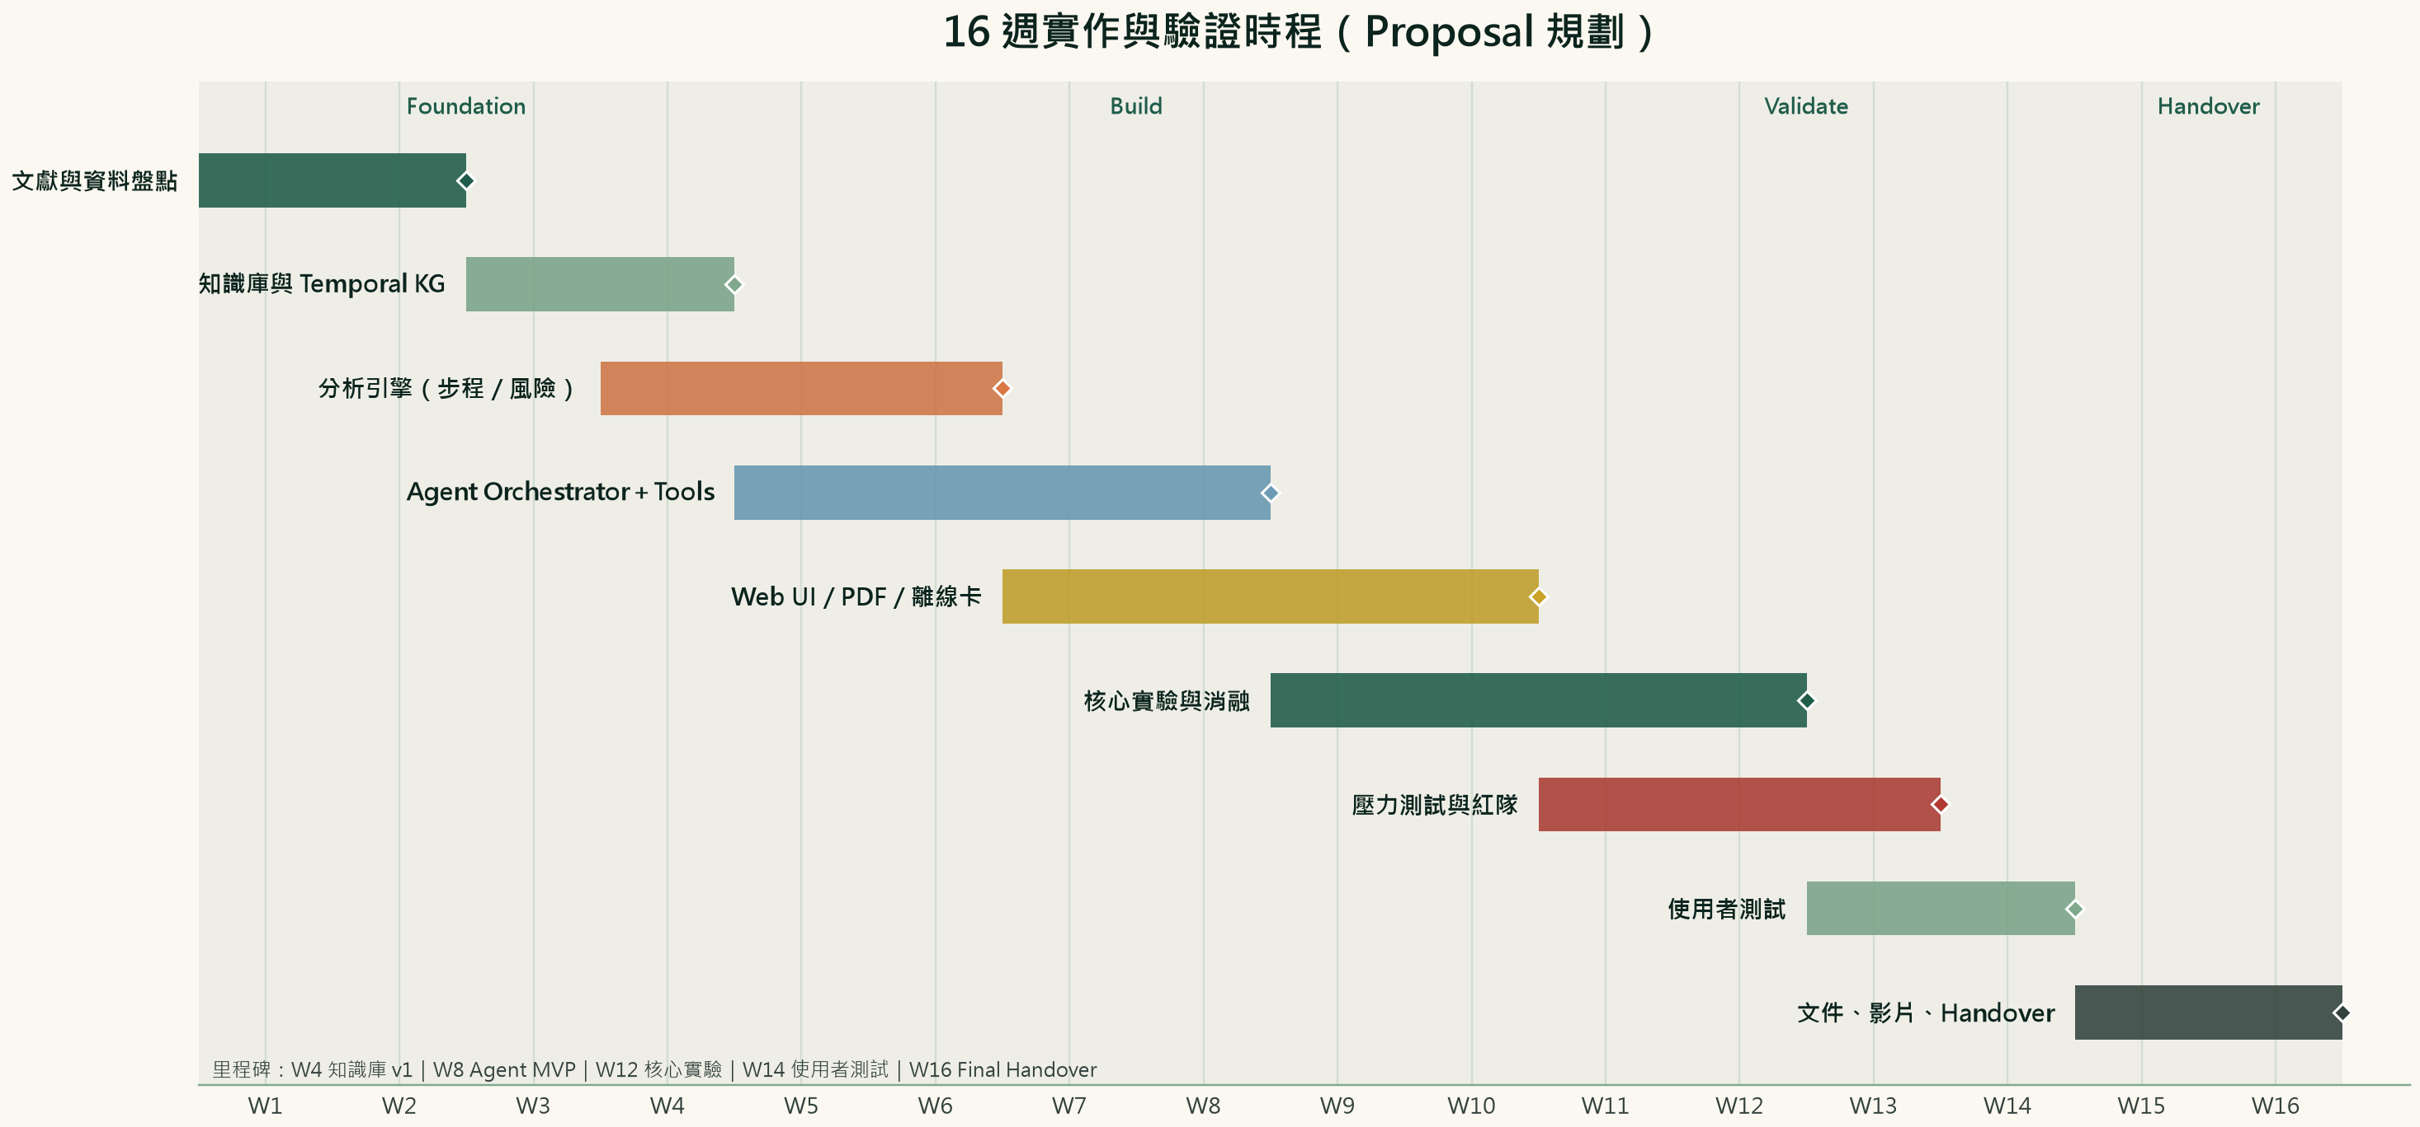
05 驗證與時程
16 週：先把量測做出來，再談功能
W4
知識庫 v1
W8
Agent MVP
W12
核心實驗
W14
使用者測試
W16
Handover
圖 4：W4 知識庫 v1、W8 Agent MVP、W12 核心實驗、W14 使用者測試、W16 Final Handover。
TrailGuard TW｜期末專題提案
32
Notes:
時程 16 週，分成四個階段：Foundation、Build、Validate、Handover。我特別想講 W12：核心實驗一定要在 W12 完成，因為 W14 要跑使用者測試，W15 到 W16 才有時間寫文件與錄影。如果實驗延後，最後的交付一定會壓縮。

Slide 33
05 驗證與時程
預期成果與限制：不把「還沒做」說成「已經做到」
預期成果
限制與風險
▪
可操作原型：5–8 條路線、3 種人物誌、完整行前決策包
資料取得
官方 API 與公告格式不一，部分資料需人工維護。
▪
評估協定：120 個案例、專家標註、對照組、錯誤分類
專家標註
2–3 位專家的時間有限，kappa 可能低於 0.7。
▪
技術資產：Temporal KG schema、Hybrid RAG、Evidence Ledger
步程校正
臺灣 GPX 實測資料不足，初期誤差可能偏高。
▪
文件：Proposal、DESIGN.md、README、Final PPT、Demo 影片
場域驗證
提案階段無法做前瞻性野外驗證。
▪
可轉移性：可延伸到其他戶外活動、防災與健康決策
成本與延遲
多工具呼叫與 rerank 會增加延遲與 API 成本。
所有數字都是驗收門檻；若未達標，我們會報告失敗原因與錯誤分類，而不是修改定義。
TrailGuard TW｜期末專題提案
33
Notes:
預期成果與限制。左邊是我們希望交付的東西，右邊是我們現在就知道的風險。我想特別誠實地說：提案階段不可能做前瞻性野外驗證，專家標註也可能不一致，步程校正資料也不足。這些不是掩飾，而是設計時就要納入的限制。最後一句：如果沒達標，我們報告失敗原因，不改定義。

Slide 34
06 結論
把不確定性、時效性與安全責任，
設計進 AI Agent 的架構，
而不是事後補救。
Evidence before fluency
Safety before optimization
Human in the loop
先有證據，再有文字。
先過紅旗，再談最佳化。
系統給建議，人類留理由。
No source, no number.
紅旗是否決權，不是加分項。
撤退與問責，永遠是人類的責任。
TrailGuard TW｜山徑守護者
期末專題提案｜2026-10-31
Notes:
結論三句話：Evidence before fluency、Safety before optimization、Human in the loop。這三句話聽起來很簡單，但每一個都要在架構裡有對應的機制：Evidence Ledger、紅旗覆寫、人類決策與理由欄。如果只記得住一頁，我希望是這一頁。

Slide 35
Q & A
問題與討論
歡迎挑戰我們的假設：
資料拿得到嗎？紅旗門檻怎麼定？FSR 真的量得出來嗎？
本提案尚未執行實驗；所有成效數字均為設計目標與驗收門檻。
TrailGuard TW｜山徑守護者
Notes:
最後開放討論。我最希望被挑戰的三個問題是：資料真的拿得到嗎？紅旗門檻怎麼定？FSR 真的量得出來嗎？這三個問題如果沒有好答案，這個系統就不成立。謝謝大家。

